Slide 1
数据可视化
信息学院
2017

Slide 2
数据可视化
通过可视化表示来探索数据
第15章 生成数据
第16章 下载数据
第17章 使用API

Slide 3
第15章 生成数据
安装matplotlib
绘制简单的折线图
随机漫步
使用Pygal模拟掷骰子

Slide 4
matplotlib
Matplotlib是python中专门用于制作图形的标准库
http://matplotlib.org/
mat就是math, plot画图，lib就是library 函数库

Slide 5
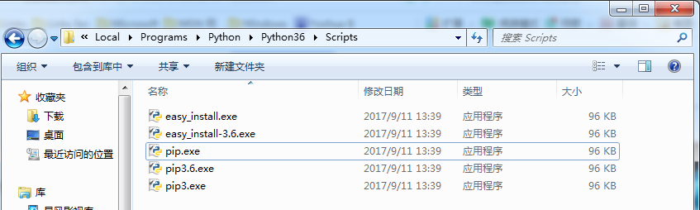
使用pip安装matplotlib
pip: python包管理工具
在python安装目录的scripts子目录下：
默认安装路径为：C:\Users\admin\AppData\Local\Programs\Python\Python36\Scripts

Slide 6
使用pip安装matplotlib
为了以后方便起见，将它加在系统环境变量Path（路径）下
用 ; 与 前面的路径间隔开（注意分号前后没有空格）
用户输入的命令从path里的路径集合中搜索

Slide 7
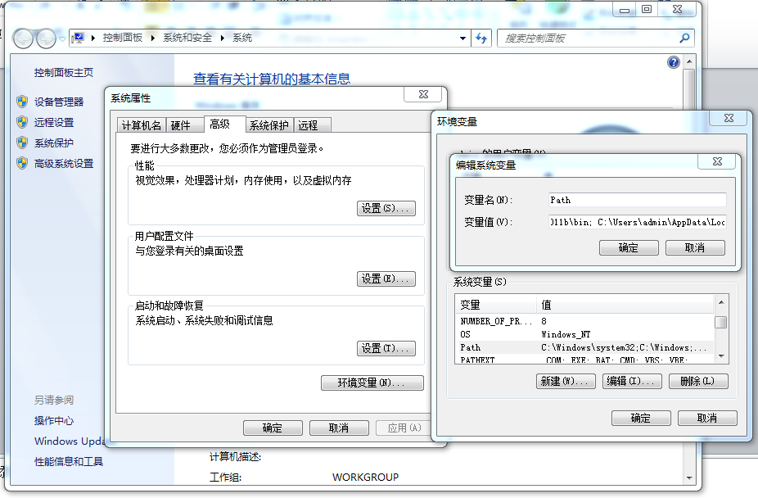

Slide 8

使用pip安装matplotlib
打开命令窗口
在开始>搜索 里，输入cmd即可找到命令窗口
此时，输入pip，回车就可以看到，它能被找到了

Slide 9

使用pip安装matplotlib
在联网时，输入：
pip install matplotlib
既可以下载和安装matplotlib。

Slide 10
测试matplotlib
打开python命令窗口
>>> import matplotlib
如不显示任何信息，则为找得到该安装包

Slide 11
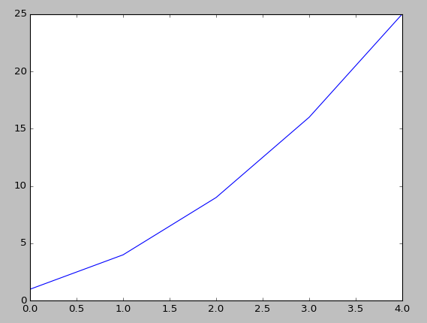
绘制简单的折线图
给定平方数序列1,4,9,16,25，绘制折线图
import matplotlib.pyplot as plt
squares = [1,4,9,16,25]
plt.plot(squares)
plt.show()
注：
x坐标默认是[0, 1, 2, 3, …]

Slide 12
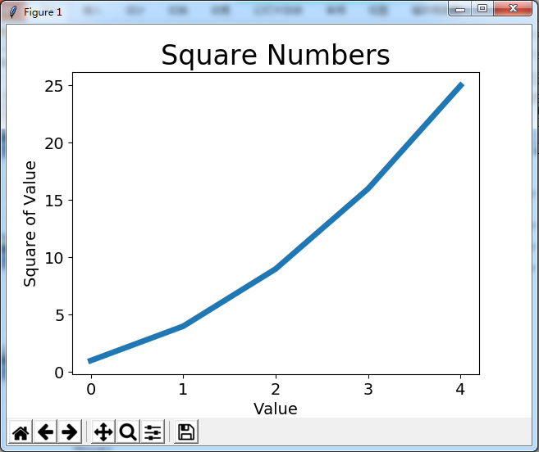
修改标签文字和线条粗细
import matplotlib.pyplot as plt
squares = [1,4,9,16,25]
plt.plot(squares, linewidth = 5)
# 设置图标标题，并给坐标轴加上标签
plt.title("Square Numbers", fontsize = 24)
plt.xlabel("Value", fontsize = 14)
plt.ylabel("Square of Value", fontsize = 14)
# 设置刻度标记的大小
plt.tick_params(axis='both', labelsize = 14)
plt.show()
注：
plot函数中的linewidth=5是一个关键字参数；
tick_params：tick是刻度的记号（如0, 1, 2, …），params：parameters的缩写

Slide 13
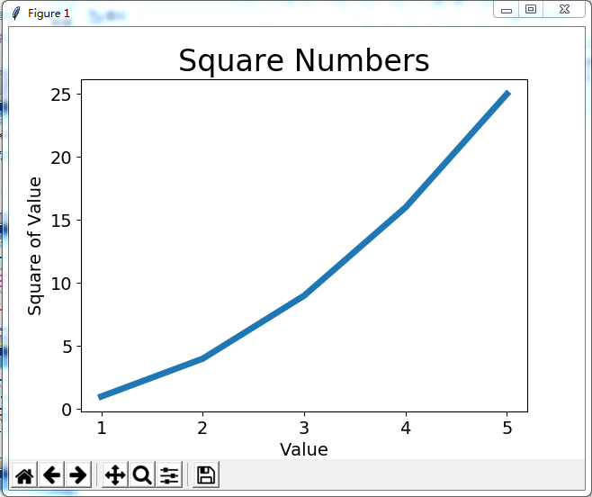
校正图形
import matplotlib.pyplot as plt
input_values = [1,2,3,4,5]
squares = [1,4,9,16,25]
plt.plot(input_values, squares, linewidth = 5)
plt.title("Square Numbers", fontsize=24)
plt.xlabel("Value", fontsize = 14)
plt.ylabel("Square of Value", fontsize = 14)
plt.tick_params(axis = 'both', labelsize = 14)
plt.show()
input_values给定X坐标，由此可见，它是plot函数的一个带默认值的参数

Slide 14
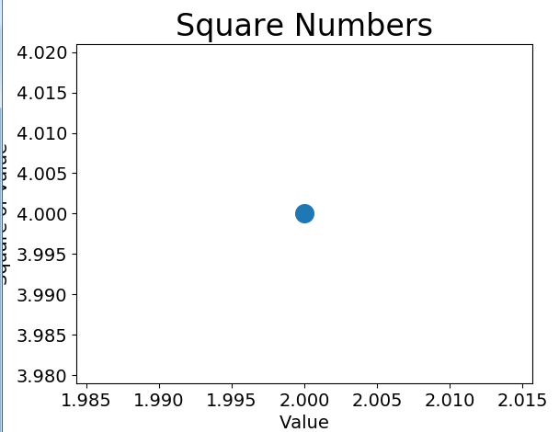
绘制散点图
import matplotlib.pyplot as plt
# s是点的尺寸
plt.scatter(2,4, s = 200
plt.title("Square Numbers", fontsize=24)
plt.xlabel("Value", fontsize = 14)
plt.ylabel("Square of Value", fontsize = 14)
plt.tick_params(axis = 'both', which = 'major',
labelsize = 14)
plt.show()
scatter：分散的含义

Slide 15
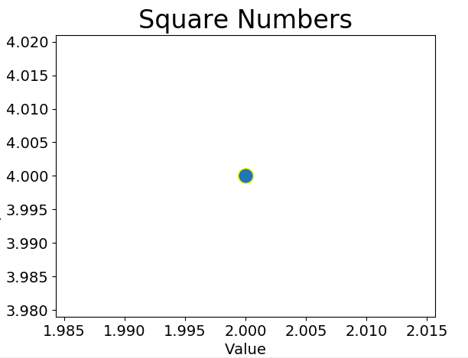
增加点的轮廓
import matplotlib.pyplot as plt
# s是点的尺寸
plt.scatter(2,4, s = 200, edgecolor='yellow')
plt.title("Square Numbers", fontsize=24)
plt.xlabel("Value", fontsize = 14)
plt.ylabel("Square of Value", fontsize = 14)
plt.tick_params(axis = 'both', which = 'major',
labelsize = 14)
plt.show()
edgecolor表示一个形状的轮廓线的颜色，默认值是'none'

Slide 16
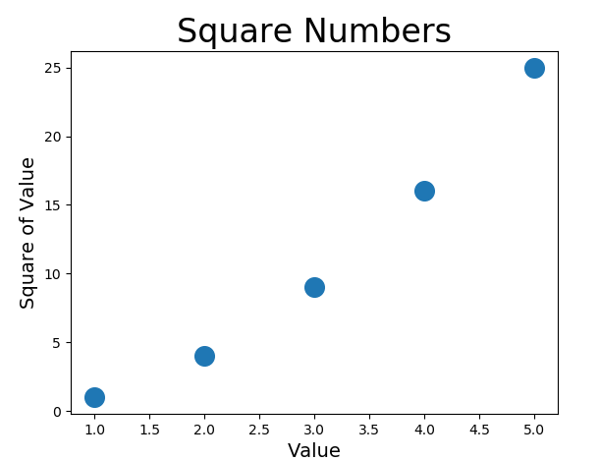
绘制一系列点
import matplotlib.pyplot as plt
x_values = [1,2,3,4,5]
y_values = [1,4,9,16,25]
plt.scatter(x_values,y_values, s = 200)
plt.title("Square Numbers", fontsize=24)
plt.xlabel("Value", fontsize = 14)
plt.ylabel("Square of Value", fontsize = 14)
plt.tick_params(axis = 'both', which = 'major', labelsize = 14)
plt.show()

Slide 17
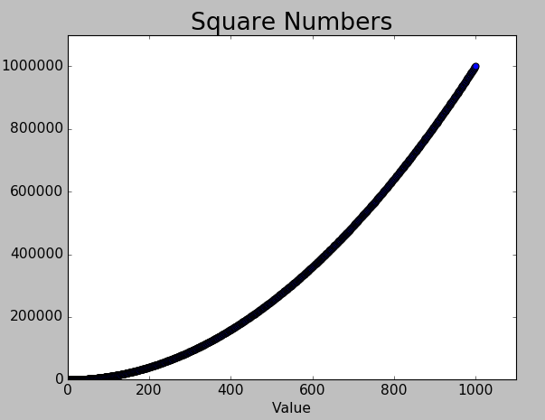
自动计算数据
import matplotlib.pyplot as plt
x_values = list(range(1, 1001))
y_values = [x**2 for x in x_values]
plt.scatter(x_values, y_values, s = 40)
plt.title("Square Numbers", fontsize=24)
plt.xlabel("Value", fontsize = 14)
plt.ylabel("Square of Value", fontsize = 14)
plt.tick_params(axis = 'both', which = 'major', labelsize = 14)
plt.axis([0, 1100, 0, 1100000])
plt.show()
尝试把x**2 换成 sin(x)，看看是什么样子？
注：axis坐标轴的意思，由图效果，axis函数框定了x和y坐标轴的范围。

Slide 18
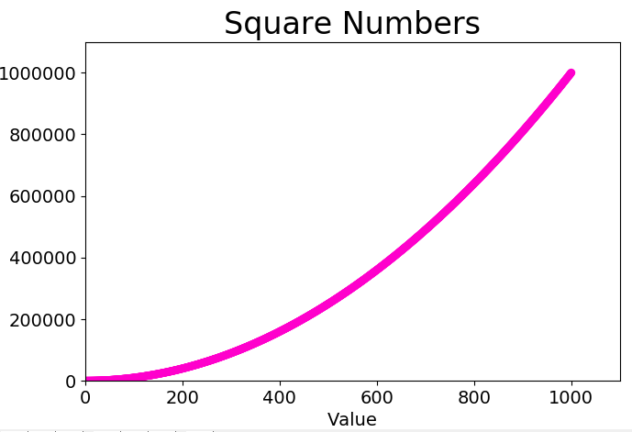
自定义颜色
import matplotlib.pyplot as plt
x_values = list(range(1, 1001))
y_values = [x**2 for x in x_values]
plt.scatter(x_values,y_values, edgecolor='none',
c = 'magenta', s = 40)
#plt.scatter(x_values,y_values, edgecolor='none',
# c = (1,0,0.8), s = 40)
plt.title("Square Numbers", fontsize=24)
plt.xlabel("Value", fontsize = 14)
plt.ylabel("Square of Value", fontsize = 14)
plt.tick_params(axis = 'both', which = 'major', labelsize = 14)
plt.axis([0, 1100, 0, 1100000])
plt.show()
C可以表示成RGB（红绿蓝）
三原色的成分值，每个分量介于0-1之间。如果你将1单位的红色，0单位的绿色，0.8单位的蓝色调和起来，你会看到洋红色(magenta)。

Slide 19
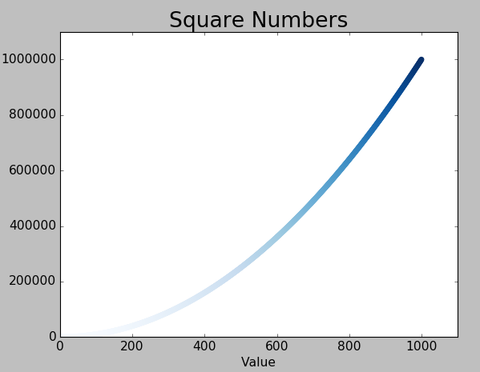
使用颜色映射
import matplotlib.pyplot as plt
x_values = list(range(1, 1001))
y_values = [x**2 for x in x_values]
plt.scatter(x_values,y_values, edgecolor='none',
c =y_values, cmap=plt.cm.Blues, s = 40)
plt.title("Square Numbers", fontsize=24)
plt.xlabel("Value", fontsize = 14)
plt.ylabel("Square of Value", fontsize = 14)
plt.tick_params(axis = 'both', which = 'major', labelsize = 14)
plt.axis([0, 1100, 0, 1100000])
plt.show()
颜色映射（colormap）是一系列颜色，它们从起始颜色渐变到
结束颜色。将参数c设置成了一个y值的列表，并使用参数cmap
说明使用哪个颜色映射（cm表示colormap，Blues表示一组蓝色）

Slide 20
自动保存图表
import matplotlib.pyplot as plt
x_values = list(range(1, 1001))
y_values = [x**2 for x in x_values]
plt.scatter(x_values,y_values, edgecolor='none', c=y_values, cmap=plt.cm.Blues, s = 40)
plt.title("Square Numbers", fontsize=24)
plt.xlabel("Value", fontsize = 14)
plt.ylabel("Square of Value", fontsize = 14)
plt.tick_params(axis = 'both', which = 'major', labelsize = 14)
plt.axis([0, 1100, 0, 1100000])
plt.savefig('squares_plt.png', bbox_inches='tight')
plt.show()
把画图保存在与python代码同一个目录下的squares_plt.png中，
第二个参数bbox_inches=‘tight’表示图周围的空白边弄小。
注：bbox应该是border box的缩写。

Slide 21
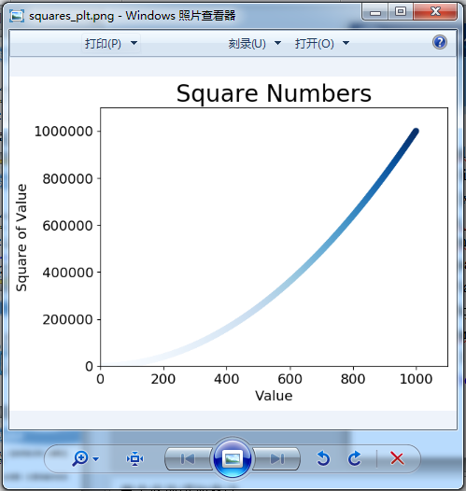
自动保存图表
得到的图：

Slide 22
随机漫步
每次行走均为完全随机，没有明确方向，结果是一系列随机决策决定的
1827年英国植物学家布朗在花粉颗粒的水溶液中观察到花粉不停顿的无规则运动，呈现随机游走（random walk），被称为布朗运动（Brownian movement）。这是周围的水分子的热运动将花粉推来推去导致的。
你可以往一碗水里放入一粒芝麻，每隔一段时间观察一下芝麻的位置的变化。
相关的理论见：伽莫夫的《从一到无穷大》第八章 无序运动
布朗运动被广泛地用于自然界、物理学、生物学、化学和经济领域，如股价的涨跌在一定程度上呈现随机游走

Slide 23
绘制随机漫步：RandomWalk类
from random import choice
class RandomWalk():
'''一个生成随机漫步数据的类'''
def __init__(self, num_points=5000):
'''初始化随机漫步的属性'''
self.num_points = num_points #考虑水面上的一粒花粉，它做随机游走达num_points次
self.x_values = [0] #该花粉的起始x坐标
self.y_values = [0] #该花粉的起始y坐标
下一页还有
random walk.py

Slide 24
绘制随机漫步：RandomWalk类
def fill_walk(self):
'''计算随机漫步包含的所有点'''
#不断漫步，直到列表达到指定的长度
while len(self.x_values) < self.num_points:
x_direction = choice([1,-1])#x方向：1表示向右，-1表示向左，choice函数从中随机地选出一个值
x_distance = choice([0,1,2,3,4])#x绝对值距离，有五档：0,1,2,3,4，choice函数从中随机地选出一个值
x_step = x_direction * x_distance#x要移动的距离
y_direction = choice([1, -1])#类似地，定义y方向的情况
y_distance = choice([0,1,2,3,4])
y_step = y_direction * y_distance
if x_step == 0 and y_step == 0:
continue
#进行一次随机游走，重设该花粉的x和y坐标
next_x = self.x_values[-1] + x_step
next_y = self.y_values[-1] + y_step
# 将此新的坐标保存下来
self.x_values.append(next_x)
self.y_values.append(next_y)
random walk.py

Slide 25
绘制随机漫步：画图代码
import matplotlib.pyplot as plt
from random_walk import RandomWalk
while True:
#创建一个RandomWalk实例，并将其包含的点都绘制出来
rw = RandomWalk(50000)
rw.fill_walk()
plt.figure(dpi=128, figsize=(10,6))#dpi: dots per inch，每英寸点数，越大图越精细; figsize设为长10英寸，宽6英寸
#plt.scatter(rw.x_values, rw.y_values, s=15)
point_numbers = list(range(rw.num_points))#生成一系列点的序号
plt.scatter(rw.x_values, rw.y_values, c=point_numbers, cmap=plt.cm.Blues, edgecolor='none', s=15)#对这一系列的点应用colormap
plt.scatter(0,0,c='green', edgecolors='none', s=100)#画出起始点
plt.scatter(rw.x_values[-1],rw.y_values[-1],c='red', edgecolors='none', s=100)#画出终止点
#plt.axes().get_xaxis().set_visible(False)#不显示x轴的坐标刻度
#plt.axes().get_yaxis().set_visible(False)#不显示y轴的坐标刻度
plt.show()
keep_running = input("Make another walk?(y/n):")#再次画出下一轮random walk，你会发现每轮都不一样。
if keep_running == 'n':
break
rw_visual.py

Slide 26


Slide 27
使用Pygal模拟掷骰子
Pygal可视化包：生成可缩放的矢量图形文件
优点：在不同的屏幕上显示自动缩放的图表

Slide 28
掷骰子
掷一个骰子，1-6出现的可能性相同
同时掷两个骰子，某些点数出现的可能性增大
我们的目标：
将生成能够一个表示掷骰子结果的数据集，根据结果绘制图形，来确定哪些点数出现的可能性较大

Slide 29
安装Pygal
Linux
pip[3] install [--user] pygal==1.7
Windows
python[3] -m pip install [--user] pygal==1.7

Slide 30
Pygal画廊
www.pygal.org
示例和源代码

Slide 31
创建Die类
创建类模拟掷一个骰子
from random import randint
class Die():
"""A class representing a single die."""
def __init__(self, num_sides=6):
"""Assume a six-sided die."""
self.num_sides = num_sides
def roll(self):
""""Return a random value between 1 and number of sides."""
return randint(1, self.num_sides)

Slide 32
掷骰子
生成掷骰子后的数据集，检查是否正确
import pygal
from die import Die
# Create a D6.
die = Die()
# Make some rolls, and store results in a list.
results = []
for roll_num in range(100):
result = die.roll()
results.append(result)
print(results)

Slide 33
分析结果
计算每个点数出现的次数，检查频率是否平均
import pygal
from die import Die
die = Die()
results = []
for roll_num in range(1000):
result = die.roll()
results.append(result)
# Analyze the results.
frequencies = []
for value in range(1, die.num_sides+1):
frequency = results.count(value)
frequencies.append(frequency)
print(frequencies)

Slide 34
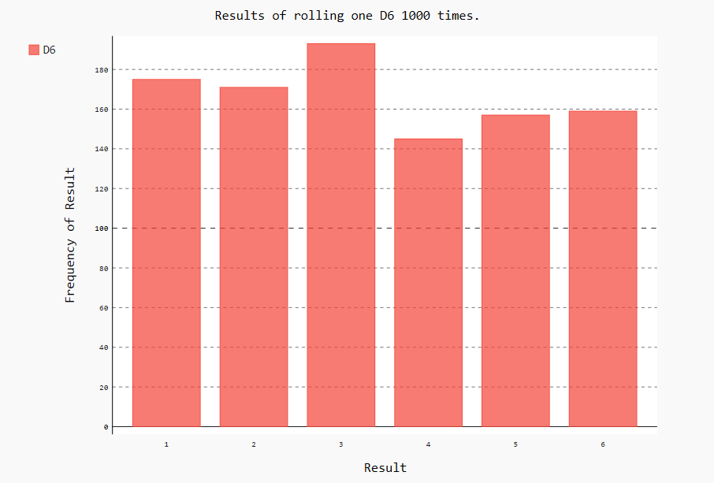
绘制图形
利用频率列表绘制一个直方图
import pygal
from die import Die
--snip--
# Visualize the results.
hist = pygal.Bar()
hist.title = "Results of rolling one D6 1000 times."
hist.x_labels = ['1', '2', '3', '4', '5', '6']
hist.x_title = "Result"
hist.y_title = "Frequency of Result"
hist.add('D6', frequencies)
hist.render_to_file('die_visual.svg')
该图表具有交互性，用鼠标指向条形？？

Slide 35
同时掷两个骰子
每次掷两个骰子
得到的点数（两个骰子点数的加和）更多，分布也不同

Slide 36
同时掷两个骰子
import pygal
from die import Die
# Create two D6 dice.
die_1 = Die()
die_2 = Die()
# Make some rolls, and store results in a list.
results = []
for roll_num in range(1000):
result = die_1.roll() + die_2.roll()
results.append(result)
# Analyze the results.
frequencies = []
max_result = die_1.num_sides + die_2.num_sides
for value in range(2, max_result+1):
frequency = results.count(value)
frequencies.append(frequency)
# Visualize the results.
hist = pygal.Bar()
hist.title = "Results of rolling two D6 dice 1000 times."
hist.x_labels = ['2', '3', '4', '5', '6', '7', '8', '9', '10', '11', '12']
hist.x_title = "Result"
hist.y_title = "Frequency of Result"
hist.add('D6 + D6', frequencies)
hist.render_to_file('dice_visual.svg')

Slide 37
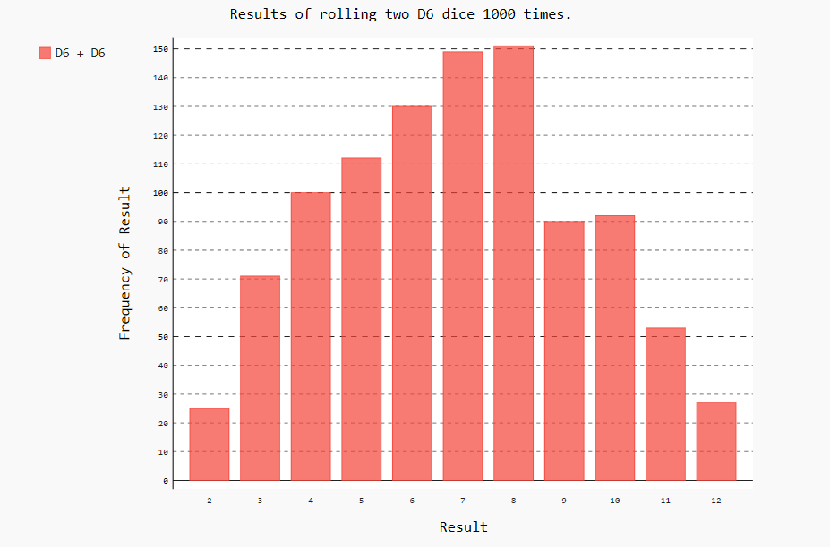
同时掷两个骰子

Slide 38
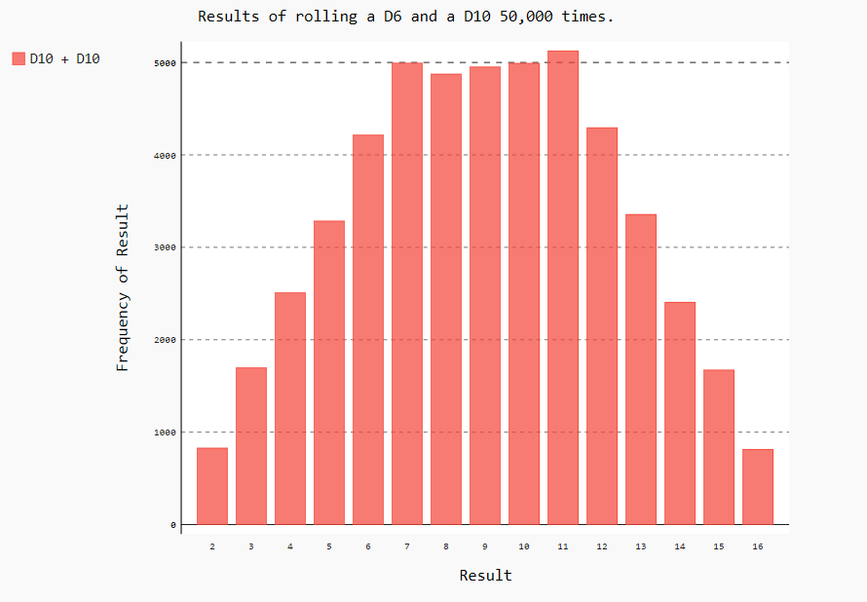
同时掷两个面数不同的骰子
掷一个6面骰子和一个10面骰子
import pygal
from die import Die
# Create two D6 dice.
die_1 = Die()
die_2 = Die(10)
# Make some rolls, and store results in a list.
results = []
for roll_num in range(50000):
--snip—
hist.title = "Results of rolling two D6 dice 1000 times."
hist.x_labels = ['2', '3', '4', '5', '6', '7', '8', '9', '10', '11', '12', '13', '14', '15', '16']
hist.x_title = "Result"
hist.y_title = "Frequency of Result"
hist.add('D6 + D10', frequencies)
hist.render_to_file('dice_visual.svg')

Slide 39
试一试
修改dice_visual程序，同时掷100个6面的骰子1000次，看结果是什么样的？？

Slide 40
小结
如何生成数据集并进行可视化
如何使用matplotlib创建简单的图表
如何使用散点图来探索随机漫步过程
如何使用Pygal来创建直方图
如何使用直方图探索同时掷多个骰子的结果

Slide 41
第16章 下载数据
CSV文件格式
制作世界人口地图：JSON格式
小结

Slide 42
CSV文件格式
在文本中存储数据，最简单的方式是将数据作为一系列以逗号分隔的值（CSV）写入文件
例如：阿拉斯加锡特卡2014年1月5日的天气数据，包含当天最高气温和最低气温(sitka_weather_07-2014.csv)
http://www.wundergroud.com/history
2014-7-1,64,56,50,53,51,48,96,83,58,30.19,30,29.79,10,10,10,7,4,0,7,337

Slide 43
分析CSV文件头
导入csv模块，读取文件第一行
import csv
# Get dates, high, and low temperatures from file.
filename = 'sitka_weather_07-2014.csv'
with open(filename) as f:
reader = csv.reader(f)
header_row = next(reader)
print(header_row)
AKDT是阿拉斯加时间
['AKDT', 'Max TemperatureF', 'Mean TemperatureF', 'Min TemperatureF', 'Max Dew PointF', 'MeanDew PointF', 'Min DewpointF', 'Max Humidity', ' Mean Humidity', ' Min Humidity', ' Max Sea Level PressureIn', ' Mean Sea Level PressureIn', ' Min Sea Level PressureIn', ' Max VisibilityMiles', ' Mean VisibilityMiles', ' Min VisibilityMiles', ' Max Wind SpeedMPH', ' Mean Wind SpeedMPH', ' Max Gust SpeedMPH', 'PrecipitationIn', ' CloudCover', ' Events', ' WindDirDegrees']

Slide 44
打印文件头及其位置
import csv
# Get dates, high, and low temperatures from file.
filename = 'sitka_weather_07-2014.csv'
with open(filename) as f:
reader = csv.reader(f)
header_row = next(reader)
for index, column_header in enumerate(header_row):
print(index, column_header)

Slide 45
提取并读取数据
import csv
# Get dates, high, and low temperatures from file.
filename = 'sitka_weather_07-2014.csv'
with open(filename) as f:
reader = csv.reader(f)
header_row = next(reader)
for index, column_header in enumerate(header_row):
print(index, column_header)
highs = []
for row in reader:
high = int(row[1])
highs.append(high)
print(highs)

Slide 46
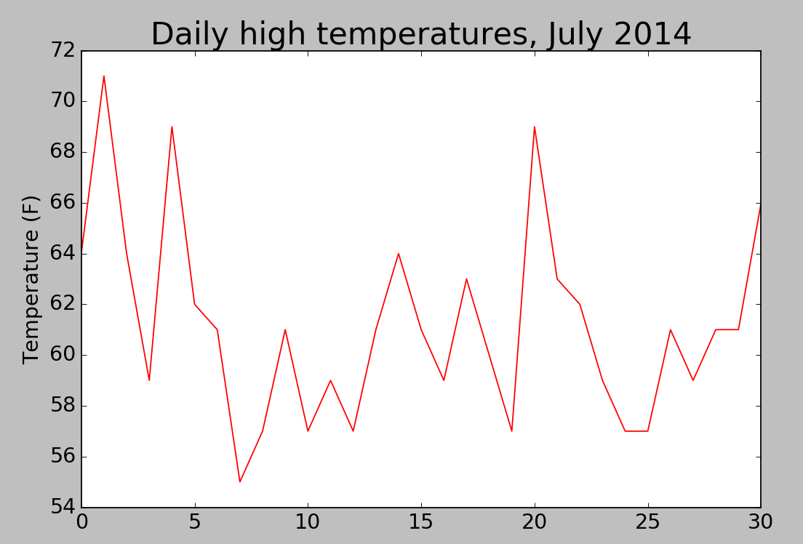
绘制气温图表
采用matplotlib显示最高气温的简单图形
import csv
--snip--
from matplotlib import pyplot as plt
fig = plt.figure(dpi=128, figsize=(10,6))
plt.plot(highs, c='red')
plt.title("Daily high temperatures, July 2014", fontsize=24)
plt.xlabel("", fontsize=16)
plt.ylabel("Temperature (F)", fontsize=16)
plt.tick_params(axis="both", which="major", labelsize=16)
plt.show()

Slide 47

模块datetime
在图表中添加日期
2014-7-1,64,56,50,53,51,48,96,83,58,30.19,30,29.79,10,10,10,7,4,0,7,337
读取数据时，获得的是一个字符串

Slide 48
模块datetime
实参 | 含义
%A | 星期的名称，如Monday
%B | 月份名，如January
%m | 用数字表示的月份（01-12）
%d | 用数字表示月份中的一天（01-31）
%Y | 四位的年份，如2015
%y | 两位的年份，如15
%H | 24小时制的小时数（00-23）
%I | 12小时制的小时数（01-12）
%p | am或pm
%M | 分钟数（00-59）
%S | 秒数（00-61）

Slide 49
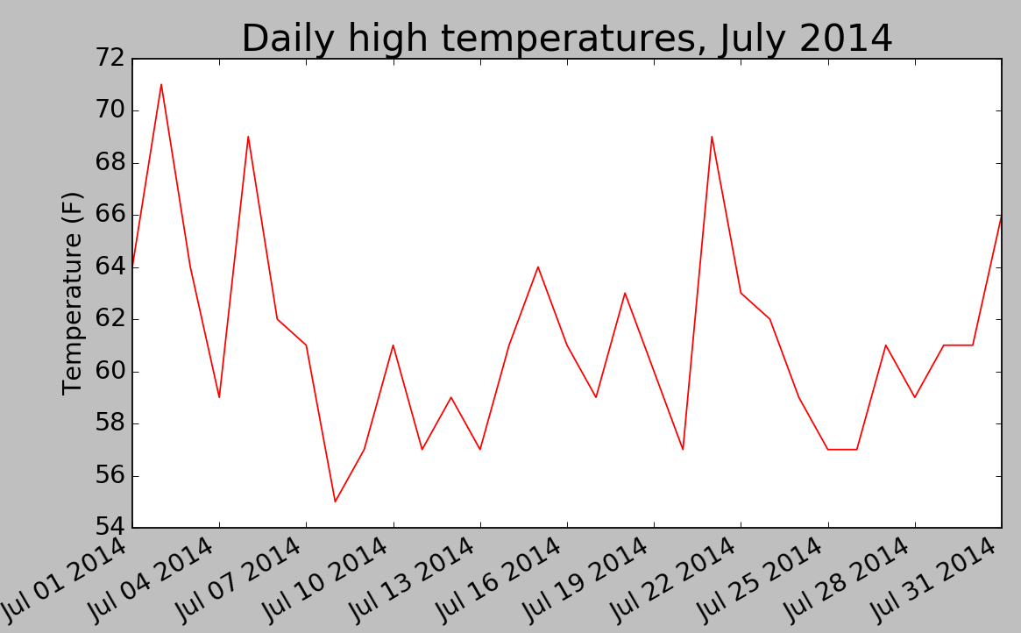
在图表中添加日期
import csv
from datetime import datetime
--snip--
dates, highs = [], []
for row in reader:
current_date = datetime.strptime(row[0], "%Y-%m-%d")
dates.append(current_date)
high = int(row[1])
highs.append(high)
from matplotlib import pyplot as plt
fig = plt.figure(dpi=128, figsize=(10,6))
--snip--
fig.autofmt_xdate()
plt.ylabel("Temperature (F)", fontsize=16)
plt.tick_params(axis="both", which="major", labelsize=16)
plt.show()

Slide 50
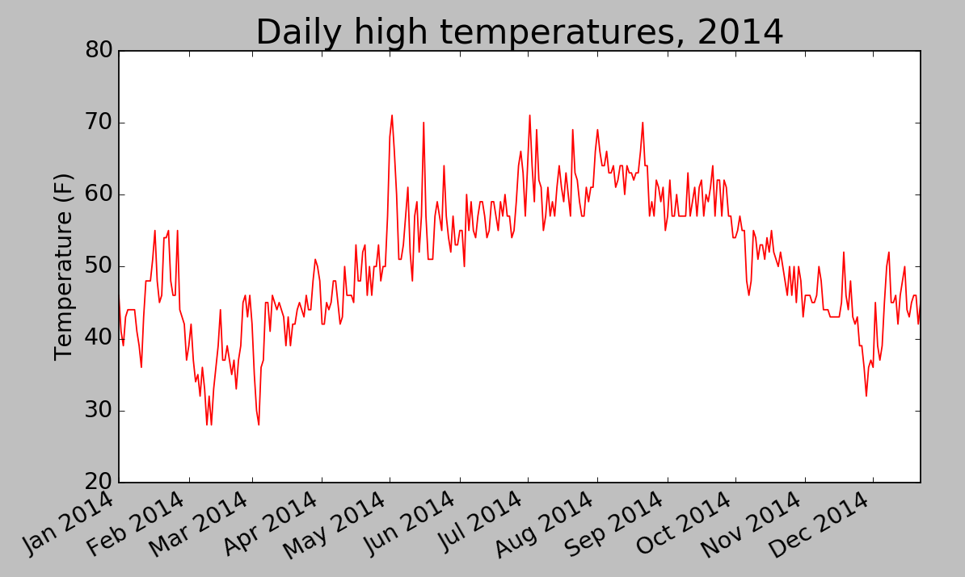
涵盖更长的时间
import csv
# Get dates, high, and low temperatures from file.
filename = 'sitka_weather_2014.csv’
--snip--
plt.title("Daily high temperatures, 2014", fontsize=24)

Slide 51
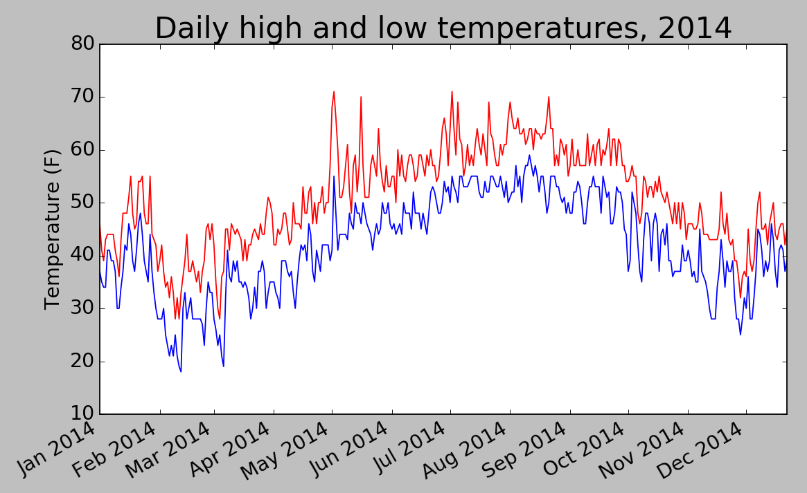
在绘制一个数据系列
添加最低气温数据
import csv
from datetime import datetime
--snip--
dates, highs, lows = [], [], []
for row in reader:
--snip--
low = int(row[3])
lows.append(low)
--snip--
plt.plot(dates, lows, c='blue')
plt.title("Daily high and low temperatures, 2014", fontsize=24)

Slide 52
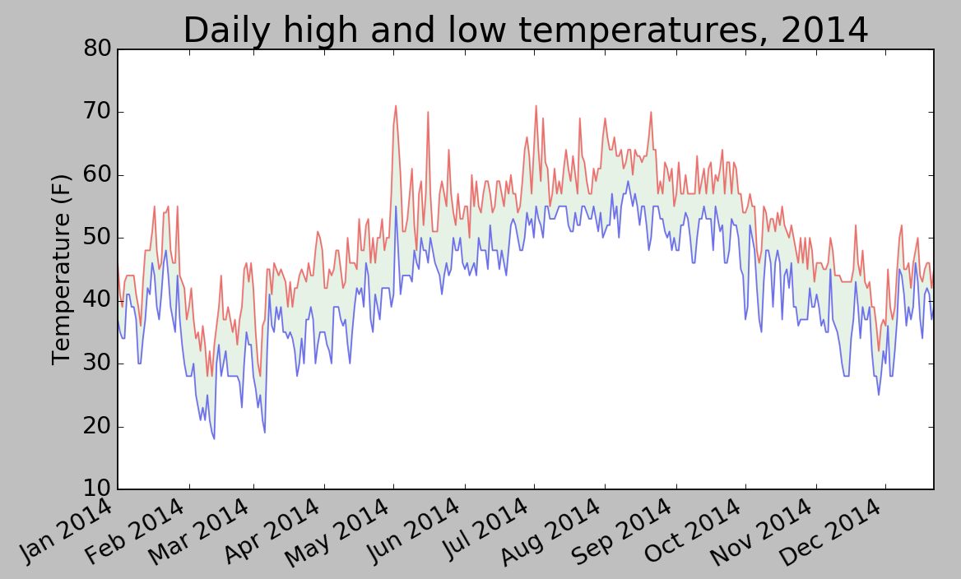
给图表区域着色
import csv
from datetime import datetime
--snip--
plt.plot(dates, highs, c='red', alpha=0.5)
plt.plot(dates, lows, c='blue', alpha=0.5)
plt.fill_between(dates, highs, lows, facecolor='green', alpha=0.5)

Slide 53

错误处理
使用加州死亡谷的数据
由于缺失数据产生错误
2014-2-16,,,,,,,,,,,,,,,,,,,0.00,,,-1

Slide 54
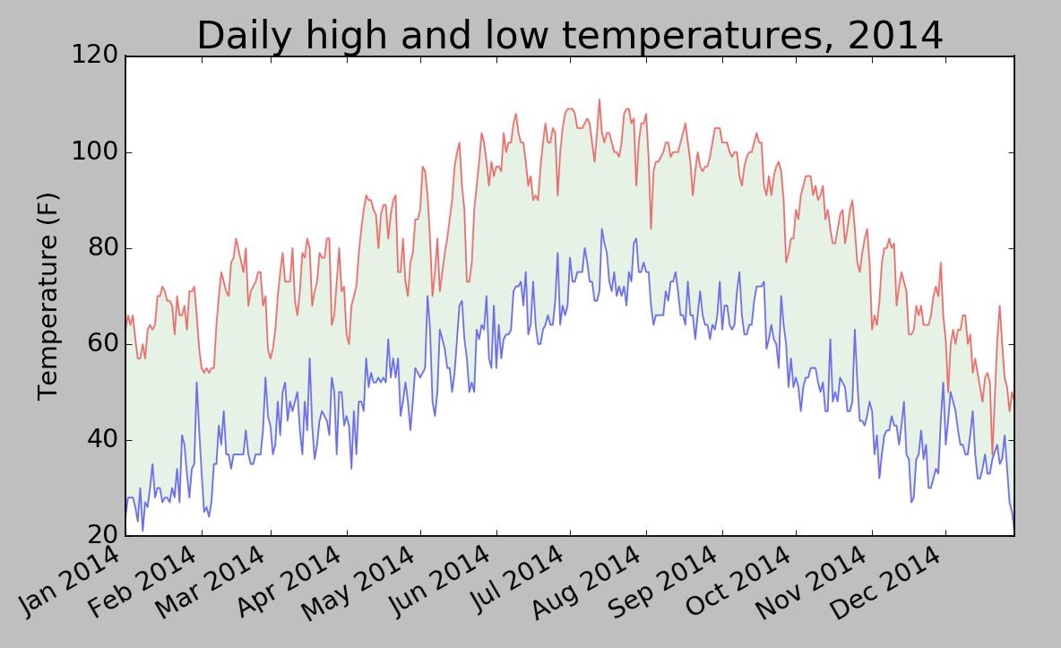
错误处理
增加异常处理
--snip--
for row in reader:
try:
current_date = datetime.strptime(row[0], "%Y-%m-%d")
high = int(row[1])
low = int(row[3])
except ValueError:
print(current_date, 'missing data')
else:
highs.append(high)
dates.append(current_date)
lows.append(low)

Slide 55
错误处理
使用continu来跳过一些数据
使用remove()或del()将已有数据删除

Slide 56
制作世界人口地图：JSON格式
采用json模块处理数据
采用Pygal模块创建地图

Slide 57
下载世界人口数据
全球大部分国家1960-2010年的人口数据（population_data.json）
开放数据集
http://data.okfn.org

Slide 58
json数据—包含字典的列表
[
{
"Country Name": "Arab World", "Country Code": "ARB",
"Year": "1960",
"Value": "96388069"
},
{
"Country Name": "Arab World",
"Country Code": "ARB",
"Year": "1961",
"Value": "98882541.4"
}, …
]

Slide 59
提取相关的数据
提取2010年的数据
import json
# Load the data into a list.
filename = 'population_data.json'
with open(filename) as f:
pop_data = json.load(f)
# Build a dictionary of population data.
cc_populations = {}
for pop_dict in pop_data:
if pop_dict['Year'] == '2010':
country_name = pop_dict['Country Name']
population = pop_dict['Value']
print(country_name, population)

Slide 60
将字符串转换为数字值
import json
# Load the data into a list.
filename = 'population_data.json'
with open(filename) as f:
pop_data = json.load(f)
# Build a dictionary of population data.
cc_populations = {}
for pop_dict in pop_data:
if pop_dict['Year'] == '2010':
country_name = pop_dict['Country Name']
population = int(float(pop_dict['Value']))
print(country_name, population)

Slide 61
获取两个字母的国别码
Pygal中的地图制作工具要求数据具有特定格式：
用国别码表示国家，用数字表示人口数量
population_data.json中包含的是三个字母的国别码，但Pygal使用两个两个字母的国别码
Pygal使用的国别码存在模块pygal_maps_world.i18n的COUNTRIES字典中
pip install pygal_maps_world
from pygal_maps_world.i18n import COUNTRIES
for country_code in sorted(COUNTRIES.keys()):
print(country_code, COUNTRIES[country_code])

Slide 62
获取两个字母的国别码
from pygal_maps_world.i18n import COUNTRIES
def get_country_code(country_name):
"""Return the Pygal 2-digit country code for the given country."""
for code, name in COUNTRIES.items():
if name == country_name:
return code
# If the country wasn't found, return None.
return None
print(get_country_code("Andorra"))
print(get_country_code("United Arab Emirates"))
print(get_country_code("Afghanistan"))

Slide 63
获取两个字母的国别码
('ug', 33424000)
('ua', 45871000)
('ae', 7512000)
('gb', 62232000)
('us', 309349000)
('uy', 3357000)
('uz', 28228000)
error - Vanuatu
error - Venezuela, RB
error - Vietnam
error - Virgin Islands (U.S.)
error - West Bank and Gaza
error - Yemen, Rep.
('zm', 12927000)
('zw', 12571000)
import json
import pygal
from country_codes import get_country_code
--snip--
for pop_dict in pop_data:
if pop_dict['Year'] == '2010':
country_name = pop_dict['Country Name']
population = int(float(pop_dict['Value']))
code = get_country_code(country_name)
if code:
print(code, population)
else:
print('error - ' + country_name)

Slide 64
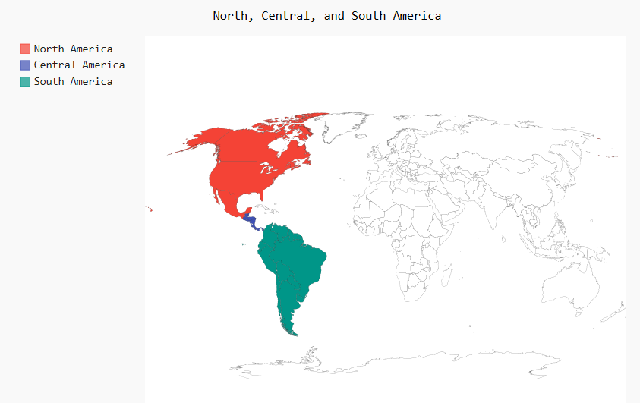
制作世界地图
使用Pygal的maps模块制作地图
添加标签和对应的国别码列表
import pygal
wm = pygal.maps.world.World()
wm.title = 'North, Central, and South America'
wm.add('North America', ['ca', 'mx', 'us'])
wm.add('Central America', ['bz', 'cr', 'gt', 'hn', 'ni', 'pa', 'sv'])
wm.add('South America', ['ar', 'bo', 'br', 'cl', 'co', 'ec', 'gf',
'gy', 'pe', 'py', 'sr', 'uy', 've'])
wm.render_to_file('americas.svg')

Slide 65
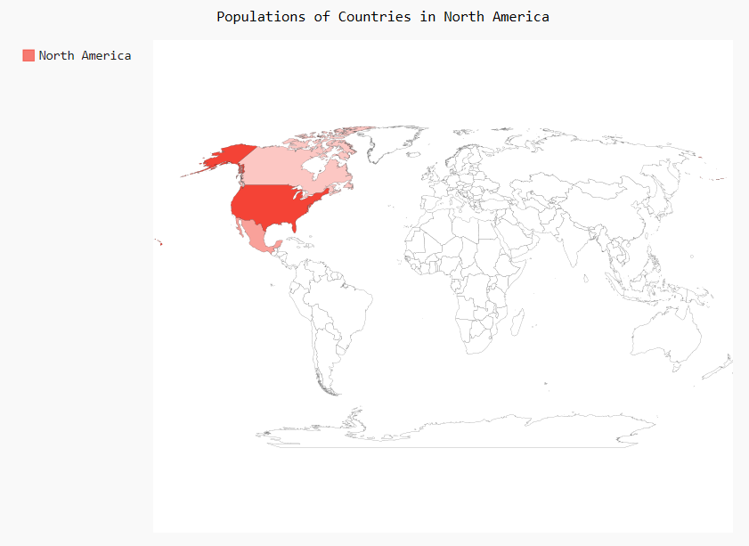
在世界地图上呈现数字数据
创建地图，显示三个北美国家的人口数量
import pygal
wm = pygal.maps.world.World()
wm.title = 'Populations of Countries in North America'
wm.add('North America', {'ca': 34126000, 'us': 309349000, 'mx': 113423000})
wm.render_to_file('na_populations.svg')

Slide 66
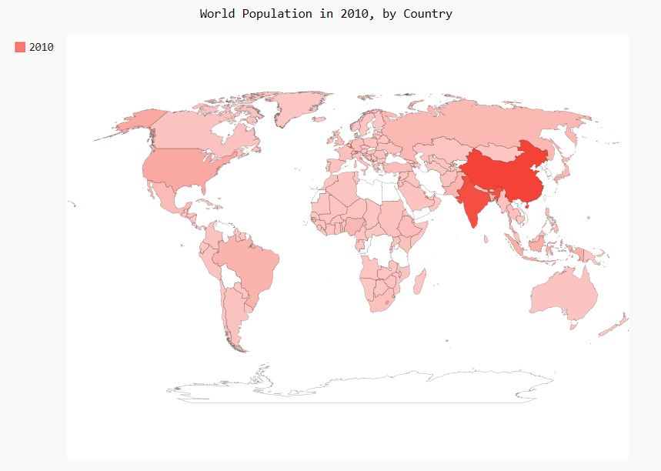
绘制完整的世界人口地图
将population_data中的国别码转换为两位，与人口数量构建字典
import json
import pygal
--snip--
cc_populations = {}
for pop_dict in pop_data:
if pop_dict['Year'] == '2010':
country_name = pop_dict['Country Name']
population = int(float(pop_dict['Value']))
code = get_country_code(country_name)
if code:
cc_populations[code] = population
wm = pygal.maps.world.World()
wm.title = 'World Population in 2010, by Country'
wm.add('2010', cc_populations)
wm.render_to_file('world_population.svg')

Slide 67
根据人口数量将国家分组
中印人口比其他国家多，但在目前的地图上颜色差别不大
按照人口数量编组：
<1000万
1000万-10亿
>10亿

Slide 68
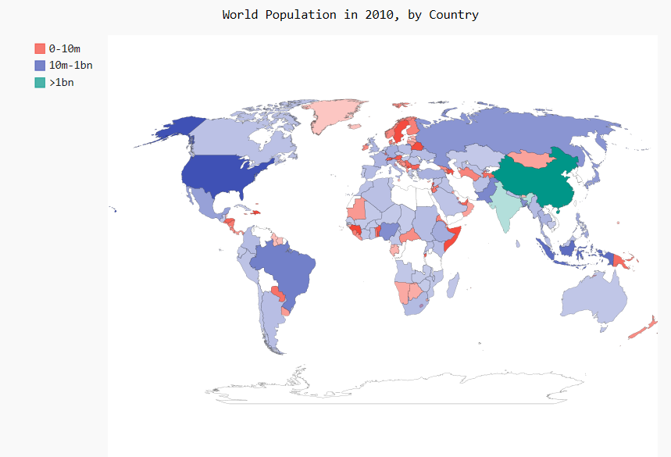
根据人口数量将国家分组
--snip--
# Group the countries into 3 population levels.
cc_pops_1, cc_pops_2, cc_pops_3 = {}, {}, {}
for cc, pop in cc_populations.items():
if pop < 10000000:
cc_pops_1[cc] = pop
elif pop < 1000000000:
cc_pops_2[cc] = pop
else:
cc_pops_3[cc] = pop
# See how many countries are in each level.
print(len(cc_pops_1), len(cc_pops_2), len(cc_pops_3))
wm = pygal.maps.world.World()
wm.title = 'World Population in 2010, by Country'
wm.add('0-10m', cc_pops_1)
wm.add('10m-1bn', cc_pops_2)
wm.add('>1bn', cc_pops_3)
wm.render_to_file('world_population.svg')

Slide 69
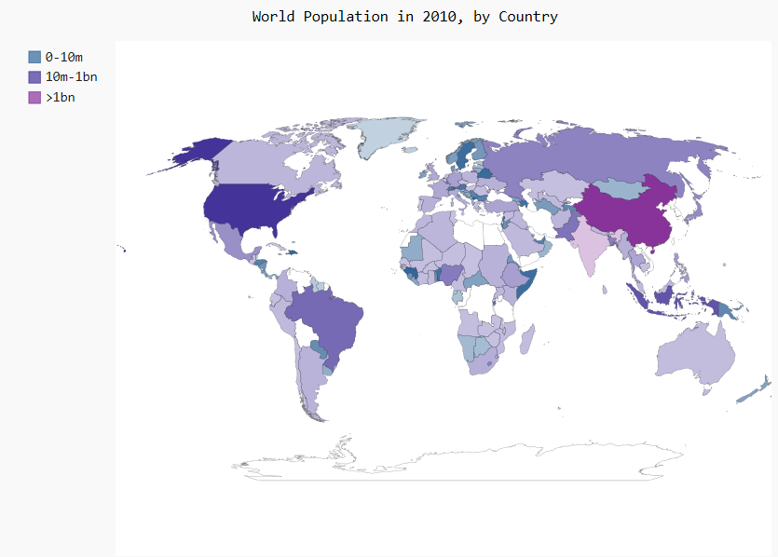
使用Pygal设置世界地图的样式
采用Pygal样式设置来调整更好看的颜色
RGB颜色是一个以”#”开头的包含6个字符的字符串，其中前两位表示红色分量，中间两位表示绿色分量，最后两位表示蓝色分量
每个分量取值范围为00-FF
--snip--
wm_style = pygal.style.RotateStyle("#336699")
wm = pygal.maps.world.World(style=wm_style)
wm.title = 'World Population in 2010, by Country'
wm.add('0-10m', cc_pops_1)
wm.add('10m-1bn', cc_pops_2)
wm.add('>1bn', cc_pops_3)
wm.render_to_file('world_population.svg')

Slide 70

加亮颜色主题
采用LightColorizedStyle加亮地图
--snip--
wm_style = pygal.style.RotateStyle("#336699", base_style=pygal.style.LightColorizedStyle)
wm = pygal.maps.world.World(style=wm_style)
wm.title = 'World Population in 2010, by Country'
--snip--
from pygal.style import LightColorizedStyle as LCS, RotateStyle as RS
wm_style = RS('#336699', base_style=LCS)
wm = pygal.maps.world.World(style=wm_style)

Slide 71
试一试
国内生产总值：
从http://data.okfn.org/data/core/gdp找到全球各国的国内生产总值数据集，绘制图表

Slide 72
小结
如何使用网上的数据集
如何处理CSV和JSON文件
如何提取你感兴趣的数据
如何用matplotlib来处理天气数据
如何在同一图表中绘制多个数据系列
如何使用Pygal绘制呈现各国数据的世界地图
如何设置Pygal地图和图表的样式

Slide 73
第17章 使用API
使用Web API
使用Pygal可视化仓库
Hacker News API
小结

Slide 74
使用Web API
Web API是网站的一部分，用于与使用URL（ 统一资源定位符）的程序交互，称为API调用
请求的数据用JSON或CSV格式返回

Slide 75
Git和GitHub
Git是一个分布式版本控制工具，让程序员团队可以写作开发项目
Git帮助大家管理为项目所做的工作，避免一个人所做的修改影响其他人所做的而修改
Git可以跟踪你的修改，当修改确定可行则提交，当修改不可行则撤销
GitHub（https://github.com/）源于Git，是一个让程序员能够写作开发项目的网站
GitHub上的项目存储与仓库中，包括代码，项目参与者信息，问题或者bug报告
对于喜欢的项目，其用户可以加星支持，并持续跟踪
本章中，我们编写程序自动下载GitHub上星级最高的Python项目的信息并可视化

Slide 76
使用API调用请求数据
GitHub的API能够调用各种请求消息
返回GitHub当前托管了多少个Python项目和信息
https://api.github.com 网站地址
search/repositories 让API搜索网站的代码仓库
q 表示查询
language:python 指定语言为python
& 表示 与
sort=stars 表示项目按照星级进行排序
https://api.github.com/search/repositories?q=language:python&sort=stars

Slide 77
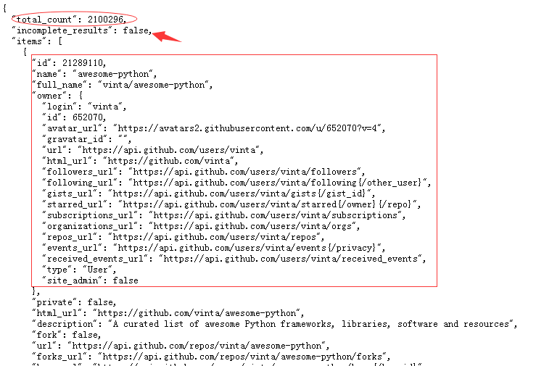
使用API调用请求数据
总数：2100296
incomplete_results: false 表示请求成功

Slide 78
安装requests
使用requests模块来向网站请求信息并检查返回
pip[3] install [--user] requests

Slide 79
处理API响应
执行API调用并处理结果
import requests
# Make an API call, and store the response.
url = 'https://api.github.com/search/repositories?q=language:python&sort=stars'
r = requests.get(url)
print("Status code:", r.status_code)
# Store API response in a variable.
response_dict = r.json()
print(response_dict.keys())
(‘Status code:’, 200) -- 请求成功
[u'total_count', u'items', u'incomplete_results']

Slide 80
处理响应字典
处理字典中的数据，生成一些概述这些信息的输出
import requests
--snip--
# Store API response in a variable.
response_dict = r.json()
print("Total repositories:", response_dict['total_count'])
# Explore information about the repositories.
repo_dicts = response_dict['items']
print("Repositories returned: ", len(repo_dicts))
# Show the first repository
repo_dict = repo_dicts[0]
print("Keys:", len(repo_dict))
for key in sorted(repo_dict.keys()):
print(key)

Slide 81
处理响应字典
输出星级最高项目的一些关键信息
print("Selected information about first repository:")
print('Name:', repo_dict['name'])
print('Owner:', repo_dict['owner']['login'])
print('Stars:', repo_dict['stargazers_count'])
print('Repository:', repo_dict['html_url'])
print('Created:', repo_dict['created_at'])
print('Updated:', repo_dict['updated_at'])
print('Description:', repo_dict['description'])
(‘Name:’, u‘awesome-python’)
('Owner:', u'vinta')
('Stars:', 40916)
('Repository:', u'https://github.com/vinta/awesome-python')
('Created:', u'2014-06-27T21:00:06Z')
('Updated:', u'2017-11-12T05:38:51Z')
('Description:', u'A curated list of awesome Python frameworks, libraries, software and resources')

Slide 82
概述最受欢迎的仓库
对多个仓库进行可视化
print("Selected information about each repository:")
for repo_dict in repo_dicts:
print('Name:', repo_dict['name'])
print('Owner:', repo_dict['owner']['login'])
print('Stars:', repo_dict['stargazers_count'])
print('Repository:', repo_dict['html_url'])
print('Description:', repo_dict['description'])

Slide 83
监视API的速率限制
API的速率限制：特定时间内可执行的请求数存在限制
https://api.github.com/rate_limit
{
"resources": {
"core": {
"limit": 60,
"remaining": 60,
"reset": 1510470680
},
"search": {
“limit”: 10, -- 每分钟10个请求配额
“remaining”: 10, -- 当前分钟还可以执行10个请求
“reset”: 1510467140 –下次充值配额的时间
},
注意：某些网站API需要注册获取密钥才能执行API，一般这样配额会高很多

Slide 84
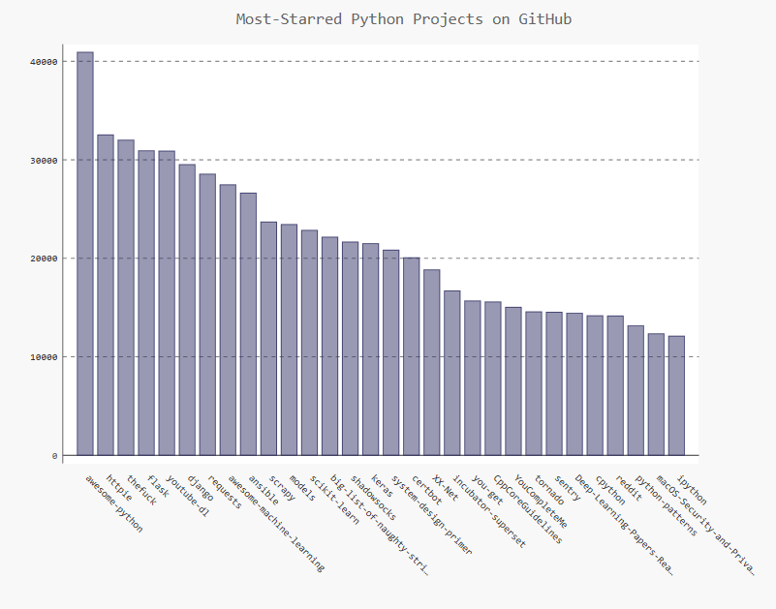
使用Pygal可视化仓库
用获取的数据进行可视化，呈现项目的受欢迎程度
import requests
import pygal
from pygal.style import LightColorizedStyle as LCS, LightenStyle as LS
--snip--
names, stars = [], []
for repo_dict in repo_dicts:
names.append(repo_dict['name'])
stars.append(repo_dict['stargazers_count'])
# Make visualization.
my_style = LS('#333366', base_style=LCS)
chart = pygal.Bar(style=my_style, x_label_rotation=45, show_legend=False)
chart.title = 'Most-Starred Python Projects on GitHub'
chart.x_labels = names
chart.add('', stars)
chart.render_to_file('python_repos.svg')

Slide 85
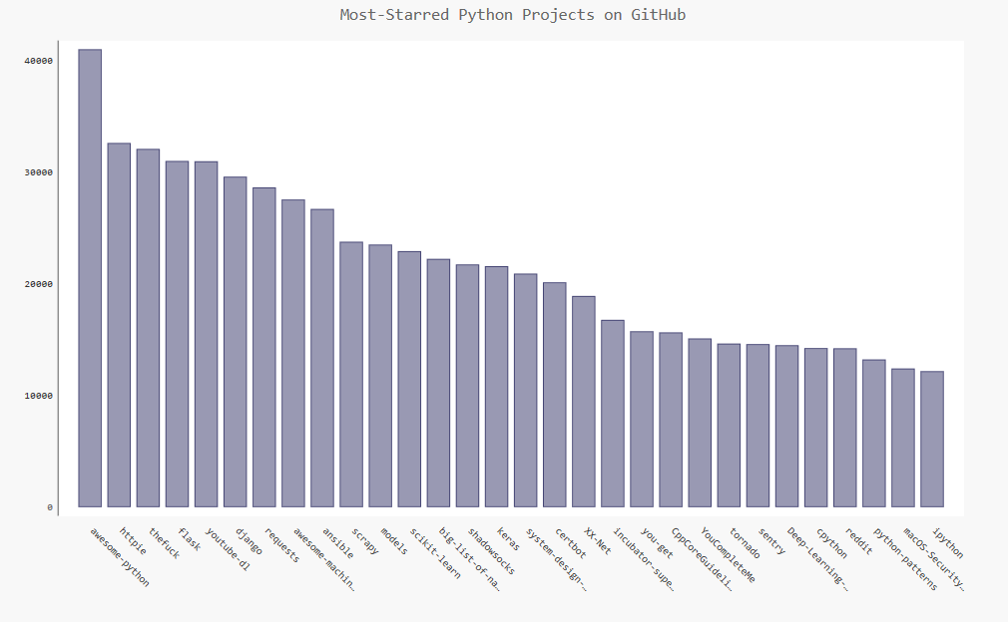
改进Pygal图表
增加一些配置
--snip--
my_config = pygal.Config()
my_config.force_uri_protocol = 'http'
my_config.x_label_rotation = 45
my_config.show_legend = False
my_config.title_font_size = 24
my_config.label_font_size = 14
my_config.major_label_font_size = 18
my_config.truncate_label = 15
my_config.show_y_guides = False
my_config.width = 1000
chart = pygal.Bar(my_config, style=my_style)

Slide 86
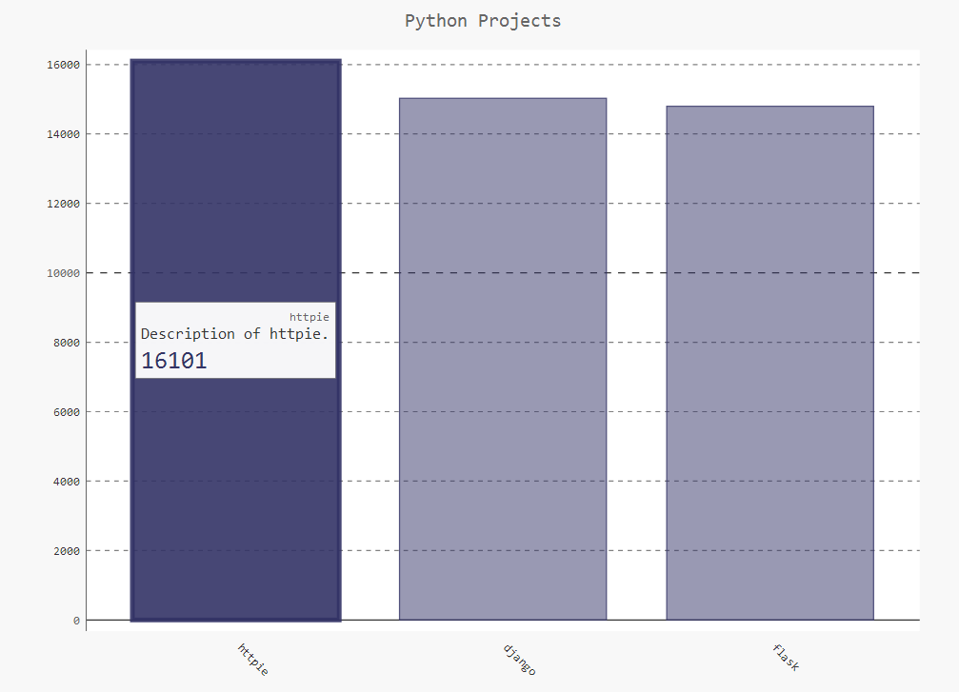
添加自定义工具提示
将鼠标指向条形时显示消息，称为工具提示
当前显示的是项目的星级，我们继续增加项目描述
import pygal
from pygal.style import LightColorizedStyle as LCS, LightenStyle as LS
my_style = LS('#333366', base_style=LCS)
chart = pygal.Bar(style=my_style, x_label_rotation=45, show_legend=False)
chart.title = 'Python Projects'
chart.x_labels = ['httpie', 'django', 'flask']
chart.force_uri_protocol = 'http'
plot_dicts = [
{'value': 16101, 'label': 'Description of httpie.'},
{'value': 15028, 'label': 'Description of django.'},
{'value': 14798, 'label': 'Description of flask.'},
]
chart.add('', plot_dicts)
chart.render_to_file('bar_descriptions.svg')

Slide 87
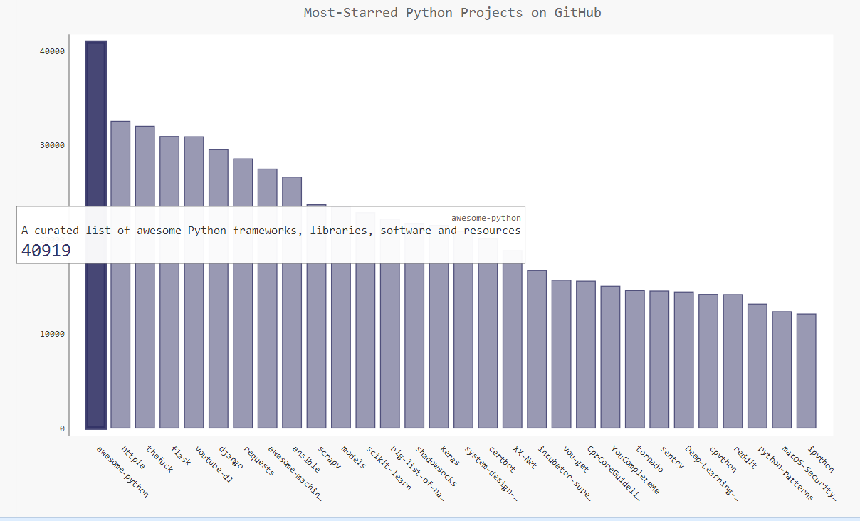
根据数据绘图
根据请求的数据，自动生成plot_dicts
--snip--
names, plot_dicts = [], []
for repo_dict in repo_dicts:
names.append(repo_dict['name'])
plot_dict = {
'value': repo_dict['stargazers_count’] , # if repo_dict['description']!=None else '',
'label': repo_dict['description'],
}
plot_dicts.append(plot_dict)
--snip--
chart.title = 'Most-Starred Python Projects on GitHub'
chart.x_labels = names
chart.add('', plot_dicts)
chart.render_to_file('python_repos.svg')

Slide 88
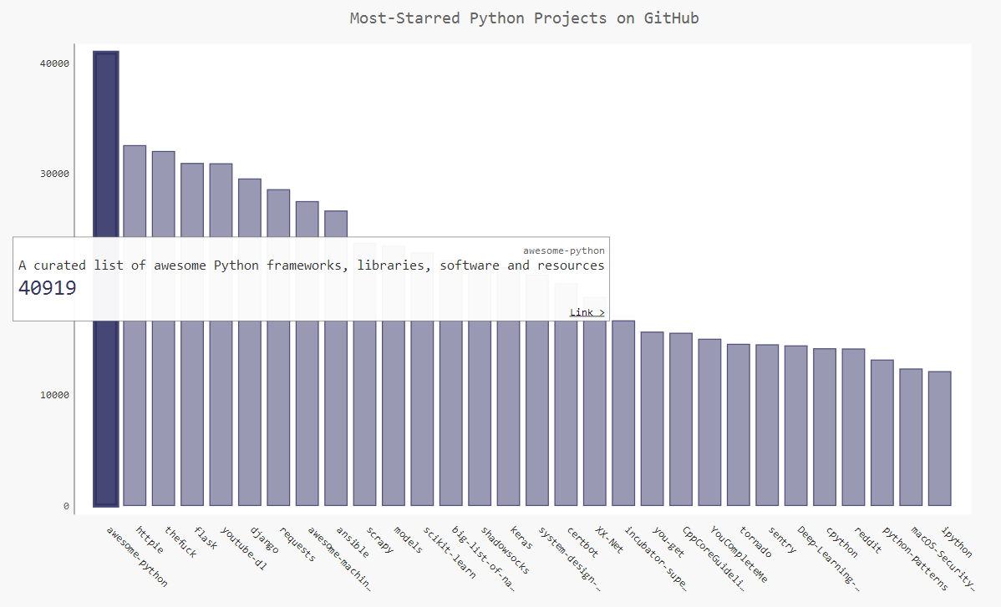
根据数据绘图
根据请求的数据，自动生成plot_dicts
--snip--
names, plot_dicts = [], []
for repo_dict in repo_dicts:
names.append(repo_dict['name'])
plot_dict = {
'value': repo_dict['stargazers_count’] , # if repo_dict['description']!=None else '',
'label': repo_dict['description’],
'xlink': repo_dict['html_url'],
}
plot_dicts.append(plot_dict)
--snip--
chart.title = 'Most-Starred Python Projects on GitHub'
chart.x_labels = names
chart.add('', plot_dicts)
chart.render_to_file('python_repos.svg')

Slide 89
Hacker News API
在其他网站上探索API调用（Hacker News）
http://news.ycombinator.com/
返回该网站的文章的信息
https://hacker-news.firebaseio.com/v0/item/8863.json?print=pretty/
{
"by" : "dhouston",
“descendants” : 71, -- 被评论的次数
"id" : 8863,
“kids” : [ 8952, 9224, 8917, 8884, 8887, 8943, 8869, 8958, 9005, 9671, 9067, 8940, 8908, 9055, 8865, 8881, 8872, 8873, 8955, 10403, 8903, 8928, 9125, 8998, 8901, 8902, 8907, 8894, 8878, 8980, 8870, 8934, 8876 ], -- 评论的ID
"score" : 111,
"time" : 1175714200,
"title" : "My YC app: Dropbox - Throw away your USB drive",
"type" : "story",
"url" : "http://www.getdropbox.com/u/2/screencast.html"
}
Notes:
需要翻，翻，翻

Slide 90
Hacker News API
执行API，调用返回当前热门文章的ID
https://hacker-news.firebaseio.com/v0/topstories.json
[15679853,15679599,15679522,15678471,15679321,15679463,15676951,15678542,15677727,15678841,15676785,15679150,15676737,15679500,15677206,15677560,15678056,15679205,15678788,15678492,15677299,15676911,15668115,15677871,15678175,15675591,15676681,15676371,15676580,15678139,15677523,15678078,15678694,15678401,15679486,15679056,15669262,15677066,15676307,15677887,15679172,15670109,15676023,15671896,15679303,15679320,15671400,15675695,15675750,15675439,15676220,15675898,15675582,15676515,15673015,15675118,15676691,15657887,15667778,15678604,15668504,15671408,15679548,15664071,15667286,15669759,15676110,15677591,15676335,15675692,15672058,15677741,15673430,15671254,15671804,15679724,15677465,15672027,15669119,…]

Slide 91
Hacker News API
执行API，调用返回当前热门文章的ID
import requests
from operator import itemgetter
# Make an API call, and store the response.
url = 'https://hacker-news.firebaseio.com/v0/topstories.json'
r = requests.get(url)
print("Status code:", r.status_code)
# Process information about each submission.
submission_ids = r.json()
submission_dicts = []
for submission_id in submission_ids[:30]:
# Make a separate API call for each submission.
url = ('https://hacker-news.firebaseio.com/v0/item/' +
str(submission_id) + '.json')
submission_r = requests.get(url)
print(submission_r.status_code)
response_dict = submission_r.json()
submission_dict = {
'title': response_dict['title'],
'link': 'http://news.ycombinator.com/item?id=' + str(submission_id),
'comments': response_dict.get('descendants', 0)
}
submission_dicts.append(submission_dict)
submission_dicts = sorted(submission_dicts, key=itemgetter(‘comments’), #根据评论数排序
reverse=True)
for submission_dict in submission_dicts:
print("\nTitle:", submission_dict['title'])
print("Discussion link:", submission_dict['link'])
print("Comments:", submission_dict['comments'])

Slide 92
Hacker News API
执行API，调用返回当前热门文章的ID
200
200
--snip--
('\nTitle:', u'I hate telephones')
('Discussion link:', 'http://news.ycombinator.com/item?id=15677560')
('Comments:', 324)
('\nTitle:', u'Snap\u2019s Rise and Fall: How a Big, Splashy IPO Prompted the Doubters to Keep Mum')
('Discussion link:', 'http://news.ycombinator.com/item?id=15676785')
('Comments:', 121)
('\nTitle:', u'Older Americans who live in RVs and drive from one low-wage job to another')
('Discussion link:', 'http://news.ycombinator.com/item?id=15678139')
('Comments:', 117)
('\nTitle:', u'OVH outage explained’)
--snip--

Slide 93
小结
如何使用API编写独立的程序，自动采集数据并可视化
使用GitHub API来探索星级最高的Python项目
如何使用requests模块执行GitHub API调用
了解了Hacker News API
如何使用requests模块执行GitHub API调用

